Slide 1
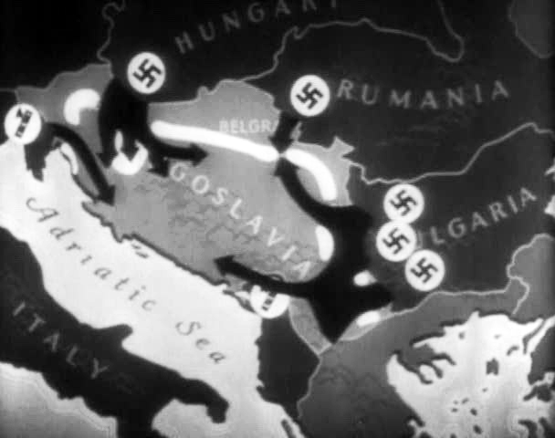
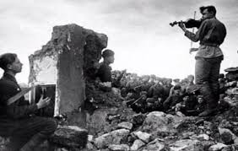
ДРУГИ СВЕТСКИ РАТ

Slide 2
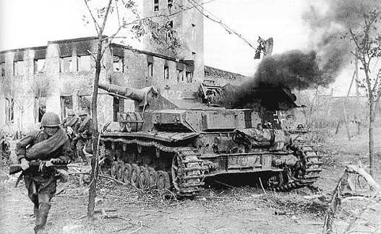
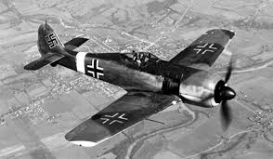
УЗРОЦИ И ПОЧЕТАК ДРУГОГ СВЕТСКОГ РАТА
ТРИДЕСЕТИХ ГОДИНА ПРОШЛОГ ВЕКА НЕМАЧКА ЈЕ ПОСТАЛА ВЕЛИКА СИЛА КОЈА ЈЕ
ХТЕЛА ДА ОСВОЈИ СВЕТ.
У СЕПТЕМБРУ 1939. ГОДИНЕ НЕМАЧКА ЈЕ НАПАЛА ПОЉСКУ И ПОЧЕЛА НАЈСТРАШНИЈИ
РАТ У ИСТОРИЈИ. ВЕЛИКА БРИТАНИЈА И ФРАНЦУСКА СУ ОБЈАВИЛЕ РАТ НЕМАЧКОЈ,
АЛИ ОНА ЈЕ ВРЛО БРЗО ОКУПИРАЛА ВЕЛИКИ ДЕО ЕВРОПЕ. МОЋАН САВЕЗНИК НЕМАЧКЕ
БИО ЈЕ ЈАПАН, КОЈИ ЈЕ НАПАО САД.
ТОКОМ РАТА ЈЕ ВЛАДАО НЕЗАПАМЋЕНИ ТЕРОР, НЕМЦИ СУ УБИЛИ МИЛИОНЕ ЉУДИ.
РАТ СЕ ВОДИО НА КОПНУ, МОРУ И У ВАЗДУХУ УЗ ОГРОМНЕ ГУБИТКЕ.

Slide 3
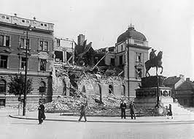
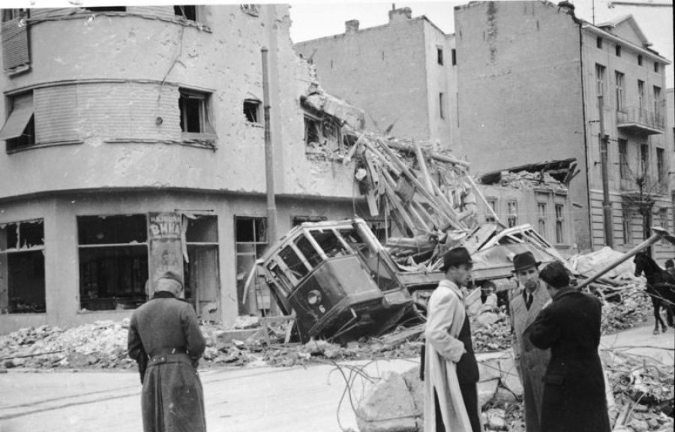
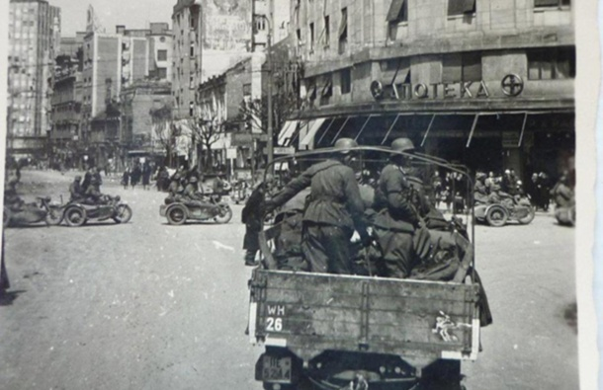
СРБИЈА НА ПОЧЕТКУ РАТА
СРБИЈА ЈЕ ПРЕД ПОЧЕТАК РАТА БИЛА ДЕО КРАЉЕВИНЕ ЈУГОСЛАВИЈЕ , ЧИЈА ЈЕ ВЛАДА ПРИСТУПИЛА ТРОЈНОМ ПАКТУ (КОГА СУ ЧИНИЛЕ НЕМАЧКА, ИТАЛИЈА И ЈАПАН). ЗБОГ ТОГА СУ У БЕОГРАДУ ИЗБИЛЕ ВЕЛИКЕ ДЕМОНСТРАЦИЈЕ, А НЕМАЧКА ЈЕ КАО ОДГОВОР НА ЊИХ 6.АПРИЛА 1941. ГОДИНЕ НАПАЛА НАШУ ЗЕМЉУ, БОМБАРДОВАЊЕМ У КОМЕ ЈЕ НАЈВИШЕ СТРАДАО БЕОГРАД. КРАЉ ПЕТАР II КАРАЂОРЂЕВИЋ ЈЕ НАПУСТИО ЗЕМЉУ И ОТИШАО У ЛОНДОН.
БЕОГРАД ПОСЛЕ БОМБАРДОВАЊА 6. АПРИЛА 1941. ГОДИНЕ
Б

Slide 4
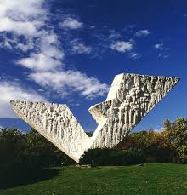
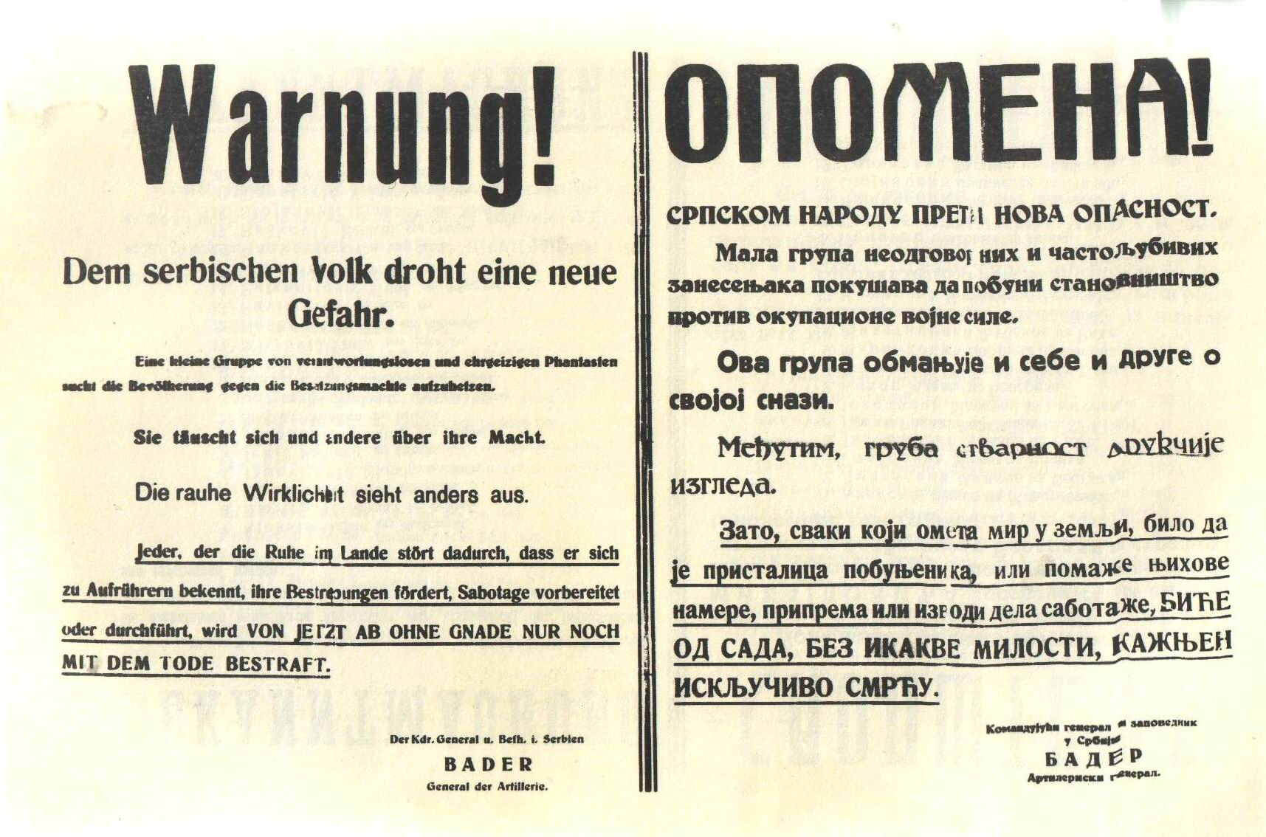
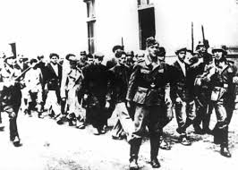
ЈУГОСЛОВЕНСКА ВОЈСКА ЈЕ ПОКУШАЛА ДА ПРУЖИ ОТПОР МОЋНОМ
НЕПРИЈАТЕЉУ И ДА ОДБРАНИ ЗЕМЉУ. ПОСЛЕ КРАТКОТРАЈНИХ БОРБИ ЈЕ
ПОРАЖЕНА, А ВЕЋИНА ВОЈНИКА И ОФИЦИРА ЈЕ ЗАРОБЉЕНА. НЕПРИЈАТЕЉ
ЈЕ ПОДЕЛИО ЗЕМЉУ, А СРБИЈА ЈЕ БИЛА ПОД НЕМАЧКОМ ВЛАШЋУ.
НАРОД СЕ НИЈЕ ПОМИРИО СА ОКУПАЦИЈОМ И БОРИО СЕ ЗА СЛОБОДУ.
НАПАДАНИ СУ НЕМАЧКИ ВОЈНИЦИ, ПУТЕВИ.
НЕМЦИ СУ ОТПОР СУРОВО КАЖЊАВАЛИ: БАТИНАМА,
ОДВОЂЕЊЕМ У ЗАТВОРЕ И ЛОГОРЕ, СТРЕЉАЊЕМ.
ЗА РАЊЕНОГ НЕМАЧКОГ ВОЈНИКА СТРЕЉАНО ЈЕ 50,
А ЗА УБИЈЕНОГ 100 ЉУДИ.
НАЈВИШЕ ЉУДИ ЈЕ СТРАДАЛО У КРАГУЈЕВЦУ
21. ОКТОБРА 1941. ГОДИНЕ, КАДА ЈЕ СТРЕЉАНО
3000 ГРАЂАНА, А МЕЂУ ЊИМА 230 ЂАКА.

Slide 5
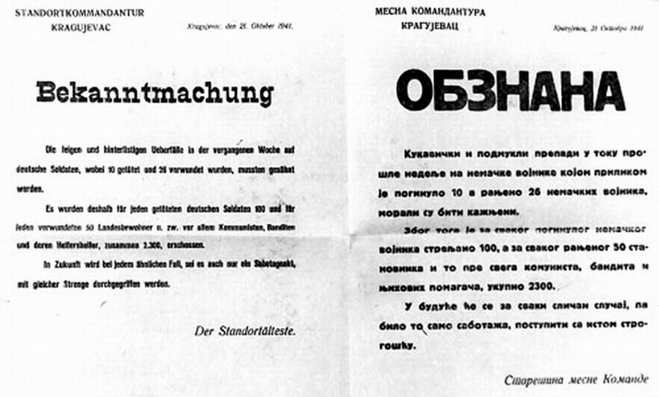

Slide 6
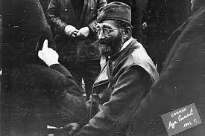
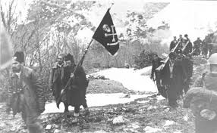
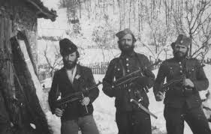
ОРУЖАНА БОРБА ПРОТИВ НЕПРИЈАТЕЉА
ЧЕТНИЧКИ ПОКРЕТ
КАДА ЈЕ НЕМАЧКА НАПАЛА СРБИЈУ ВРЛО БРЗО ЈЕ УНИШТИЛА ОТПОР
ЈУГОСЛИВЕНСКЕ ВОЈСКЕ, КОЈА ЈЕ ВЕЋИНОМ ЗАРОБЉЕНА И ОДВЕДЕНА
У ЛОГОРЕ. ОФИЦИРИ И ВОЈНИЦИ КОЈИ СУ УСПЕЛИ ДА СЕ СПАСУ НИСУ
ПРИЗНАВАЛИ ПОРАЗ И ФОМИРАЛИ СУ ЧЕТНИЧКИ ПОКРЕТ. ЊИХОВ ВОЂА
ЈЕ БИО ДРАГОЉУБ ДРАЖА МИХАИЛОВИЋ. ЊИХОВ ЦИЉ ЈЕ БИО
ВРАЋАЊЕ КРАЉА И ОБНАВЉАЊЕ ДРЖАВЕ КАКВА ЈЕ БИЛА ПРЕ РАТА.
ЧЕТНИЦИ
ДРАЖА МИХАИЛОВИЋ

Slide 7
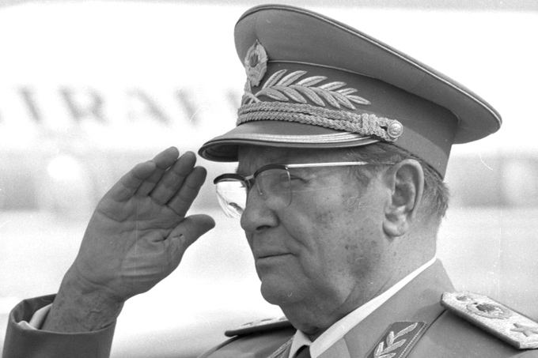
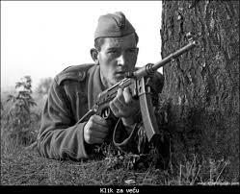
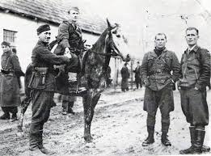
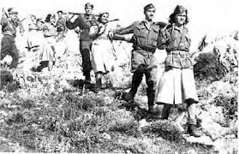
ПАРТИЗАНСКИ ПОКРЕТ
КАДА ЈЕ НЕМАЧКА ОКУПИРАЛА НАШУ ЗЕМЉУ ОСИМ ЧЕТНИЧКОГ
ФОРМИРАН ЈЕ И ПАРТИЗАНСКИ ПОКРЕТ КОЈИ ЈЕ ИМАО ДРУГАЧИЈУ
ИДЕЈУ О БОРБИ ПРОТИВ НЕПРИЈАТЕЉА И СТАВАРАЊУ ПОСЛЕРАТНЕ
ДРЖАВЕ КАО РЕПУБЛИКЕ. ВОЂА ОВОГ ПОКРЕТА БИО ЈЕ ЈОСИП БРОЗ
ТИТО. ПАРТИЗАНИ СУ ПРВО НАПАДАЛИ ЖАНДАРМЕРИЈСКЕ СТАНИЦЕ,
ПУТЕВЕ И МОСТОВЕ, А КАСНИЈЕ КАДА ИМ ЈЕ ВОЈСКА ПОСТАЛА
БРОЈНА, ПОЧЕЛЕ СУ БОРБЕ СА НЕПРИЈАТЕЉЕМ ШИРОМ ЗЕМЉЕ.
ПАРТИЗАНИ И ЧЕТНИЦИ СУ ПРВОБИТНО САРАЂИВАЛИ У БОРБИ, А НАРОД
СЕ СЛОБОДНО ОПРЕДЕЉИВАО КОМЕ ЋЕ ПРИСТУПИТИ.
ИЗМЕЂУ ЧЕТНИКА И ПАРТИЗАНА ВРЛО БРЗО ЈЕ ДОШЛО ДО СУКОБА ЈЕР
СУ ПОСТОЈАЛЕ ВЕЛИКЕ РАЗЛИКЕ У МИШЉЕЊИМА И НАЧИНУ РАТОВАЊА.
ЈОСИП БРОЗ ТИТО
ПАРТИЗАНИ

Slide 8
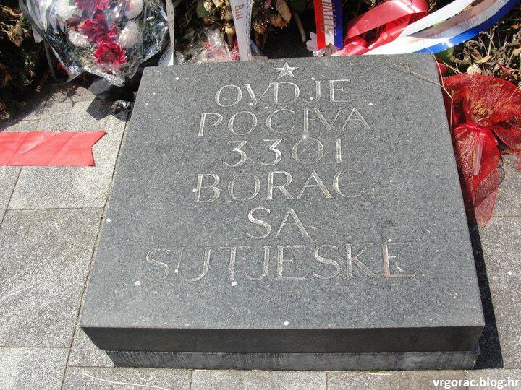
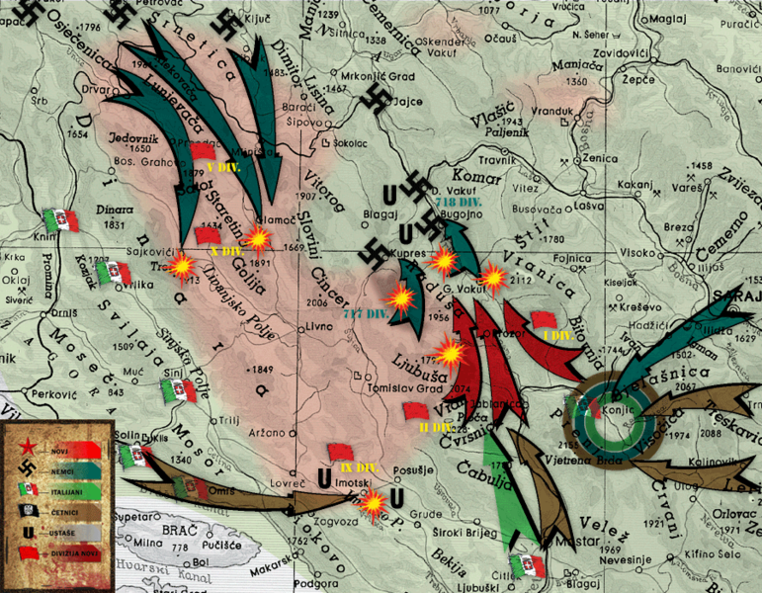
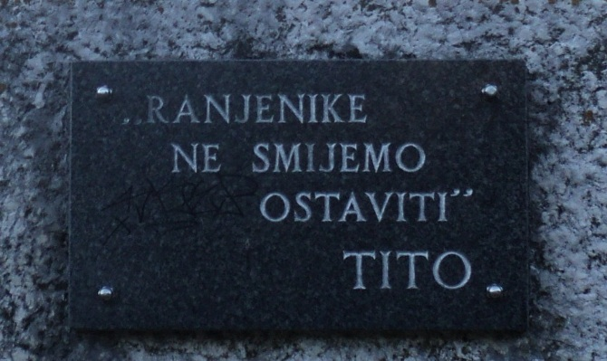
РАТ НА ПРОСТОРУ КРАЉЕВИНЕ ЈУГОСЛАВИЈЕ ЈЕ ТРАЈАО ЧЕТИРИ
ГОДИНЕ. ЗА ТО ВРЕМЕ НАШ НАРОД ЈЕ ВОДИО МНОГО БИТАКА.
НАЈВЕЋЕ БИТКЕ БИЛЕ СУ НА КОЗАРИ, НЕРЕТВИ И СУТЈЕСЦИ.
БИТКА НА НЕРЕТВИ – БИТКА ЗА РАЊЕНИКЕ

Slide 9
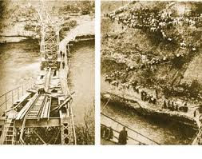
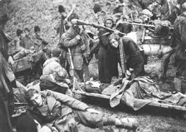
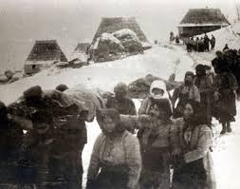
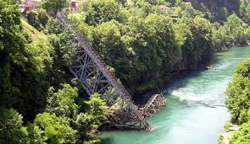
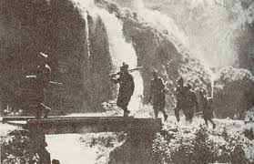
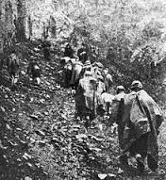
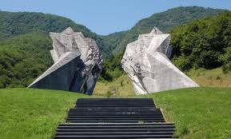
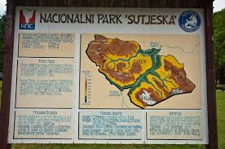
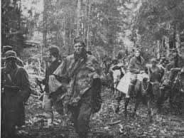
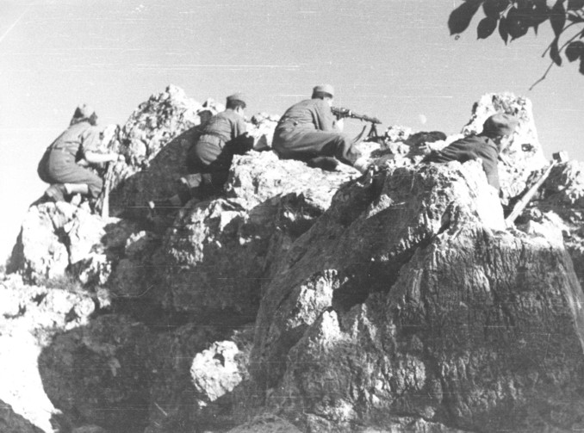
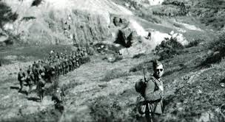
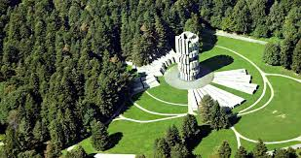
НЕРЕТВА
СУТЈЕСКА
КОЗАРА

Slide 10
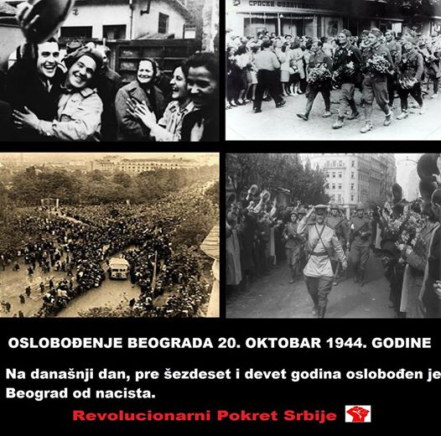
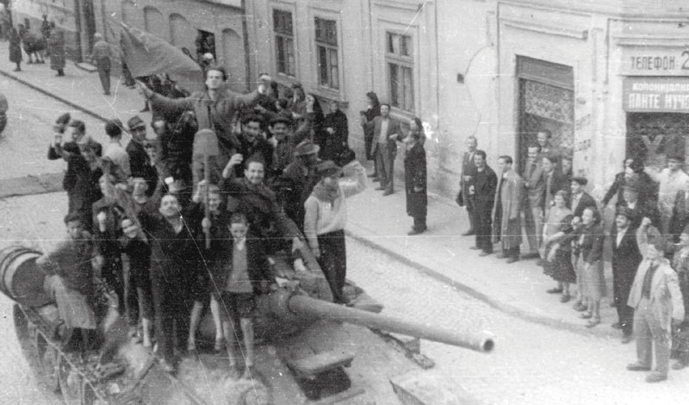
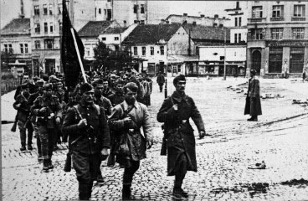
ОСЛОБОЂЕЊЕ
ТОКОМ 1944. ГОДИНЕ НЕМАЧКА ВОЈСКА ЈЕ БИЛА СВЕ СЛАБИЈА, А САВЕЗНИЦИ СУ ПОЧЕЛИ ДА
ПОБЕЂУЈУ НА СВИМ ФРОНТОВИМА.
ТАКО ЈЕ БИЛО И НА НАШИМ ПРОСТОРИМА, ПА СУ ПАРТИЗАНИ КРАЈЕМ ЛЕТА СТИГЛИ ДО БЕОГРАДА.
СПОЈИЛИ СУ СЕ СА ЦРВЕНОМ АРМИЈОМ (ВОЈСКОМ СОВЈЕТСКОГ САВЕЗА). ЗАЈЕДНИЧКИМ
СНАГАМА БОРИЛИ СУ СЕ ЗА ОСЛОБОЂЕЊЕ БЕОГРАДА. ТЕШКЕ БОРБЕ СУ ТРАЈАЛЕ ШЕСТ ДАНА.
ПОГУНИЛО ЈЕ ВИШЕ ХИЉАДА БОРАЦА, АЛИ БЕОГРАД ЈЕ КОНАЧНО ПОСЛЕ ВИШЕ ОД ТРИ ГОДИНЕ
ОСЛОБОЂЕН.
ДО ПРОЛЕЋА НАРЕДНЕ ГОДИНЕ ЈЕ ОСЛОБОЂЕНА ЦЕЛА ЗЕМЉА, НЕМЦИ СУ СЕ ПРЕДАЛИ И РАТ ЈЕ ЗАВРШЕН.

Slide 11
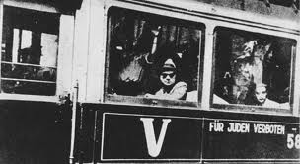
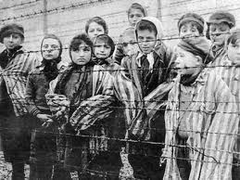
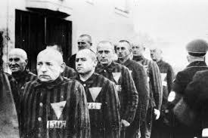
КРАЈ РАТА
ПОСЛЕ ШЕСТ ГОДИНА РАТОВАЊА У КОМЕ ЈЕ ЖИВОТЕ ИЗГУБИЛО ОКО 60 МИЛИОНА ЉУДИ,
НЕМАЧКА, ЈАПАН И ИТАЛИЈА СУ ТОКОМ 1945. ГОДИНЕ БИЛЕ ПОРАЖЕНЕ НА СВИМ РАТИШТИМА.
РАТ ЈЕ ДОНЕО ДОТАДА НЕВИЂЕНА РАЗАРАЊА И СТРАДАЊА, ЗАХВАТИО ЈЕ СВЕ КОНТИНЕНТЕ,
НАЈВЕЋУ ТЕНКОВСКУ БИТКУ У ИСТОРИЈИ, ПРВУ АТОМСКУ БОМБУ, ГЛАД, ПОКУШАЈ УНИШТЕЊА ЦЕЛИХ НАРОДА.
НЕМЦИ СА СВОЈИМ ВОЂОМ ХИТЛЕРОМ ВОЂЕНИ ИДЕЈОМ ДА СУ ВИША РАСА У ОДНОСУ
НА ДРУГЕ НАРОДЕ, ХТЕЛИ СУ ДА СЕ РЕШЕ СВИХ ЈЕВРЕЈА. ПРВО СУ ИХ ОБЕЛЕЖИЛИ ЖУТОМ ТРАКОМ
СА ЗВЕЗДОМ, ЗАТИМ ИМ УНИШТАВАЛИ И ПАЛИЛИ РАДЊЕ, УПАДАЛИ ИМ У КУЋЕ И ЗАТВАРАЛИ У
ПОСЕБНЕ ДЕЛОВЕ У ГРАДОВИМА ИЗ КОЈИХ НИЈЕ БИЛО ИЗЛАСКА И КОЈИ СУ СЕ ЗВАЛИ ГЕТО, ЗАТИМ СУ
ИХ СЛАЛИ У РАДНЕ ЛОГОРЕ. СВЕ ОВО ЈЕ БИО САМО ПОЧЕТАК УЖАСА КОЈИ СУ ЈЕВРЕЈИ ДОЖИВЕЛИ,
ЈЕР СМИШЉЕНО ЈЕ “КОНАЧНО РЕШЕЊЕ”, КОЈИМ СУ СЛАНИ У ЛОГОРЕ СМРТИ. ТАМО СУ НЕМЦИ ПОД
ИЗГОВОРОМ ДА ИХ ШАЉУ НА КУПАЊЕ СЛАЛИ У КУПАТИЛА ГДЕ ЈЕ ИЗ ТУШЕВА УМЕСТО ВОДЕ
ИЗЛАЗИО ГАС КОЈИМ СУ ГУШИЛИ ЉУДЕ. НА ТАЈ НАЧИН ЈЕ У ОВИМ ГАСНИМ КОМОРАМА СТРАДАЛО
ЧАК ШЕСТ МИЛИОНА ЉУДИ. ОВО ЈЕ ЈЕДАН ОД НАЈСТРАШНИЈИХ ДОГАЂАЈА У ДРУГОМ СВЕТСКОМ РАТУ,
КОЈИ СЕ ЗВАО ХОЛОКАУСТ.
ТРАМВАЈ У БЕОГРАДУ: ЗАБРАЊЕНО ЗА ЈЕВРЕЈЕ
ДЕЦА У ЛОГОРУ
ПРЕД ГАСНОМ КОМОРОМ

Slide 12
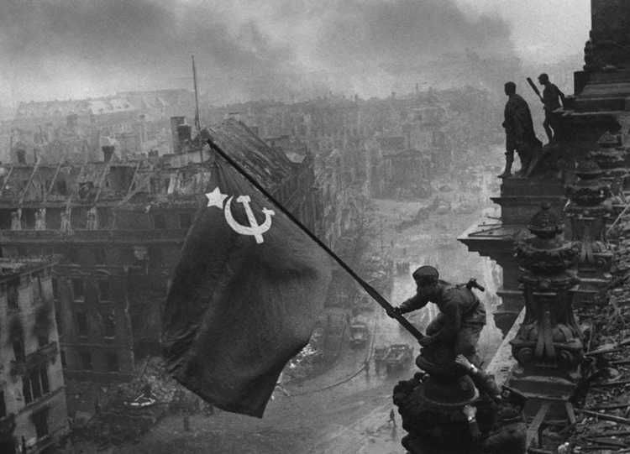
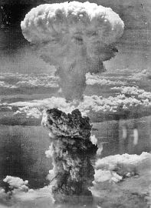
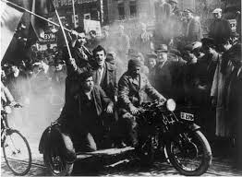
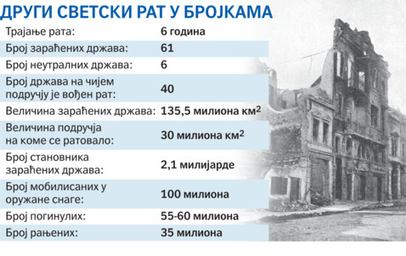
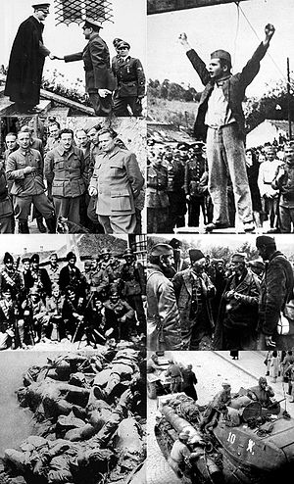
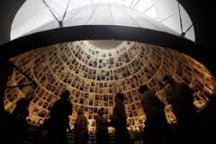
ДРУГИ СВЕТСКИ РАТ ЗАВРШЕН ЈЕ 1945. ГОДИНЕ, А КАО ДАН ПОБЕДЕ
У ЕВРОПИ СЛАВИ СЕ 9. МАЈ.
РУСИ ИСТИЧУ СВОЈУ ЗАСТАВУ
У БЕРЛИНУ КАО ЗНАК КОНАЧНЕ
ПОБЕДЕ НАД НЕМАЧКОМ
БАЦАЊЕМ ПРВЕ АТОМСКЕ БОМБЕ
ПОРАЖЕН ЈЕ ЈАПАН
ФОТОГРАФИЈЕ СТРАДАЛИХ ЈЕВРЕЈА У
МУЗЕЈУ ХОЛОКАУСТА

Slide 13
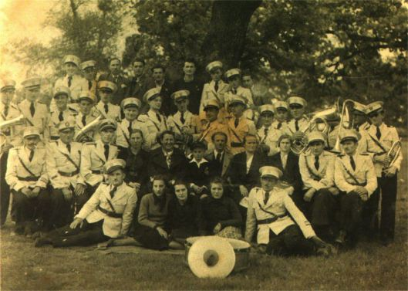
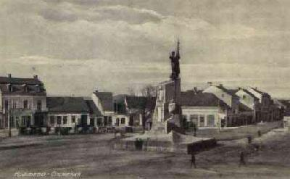
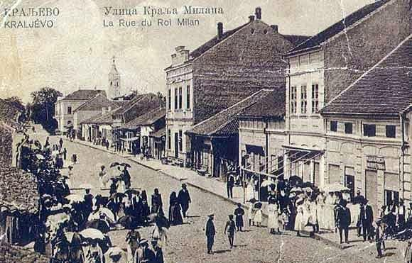
КРАЉЕВО У ДРУГОМ СВЕТСКОМ РАТУ
НЕМЦИ СУ ПОСЛЕ СЛАБОГ ОТПОРА ВОЈСКЕ ОСВОЈИЛИ КРАЉЕВО 14. АПРИЛА 1941. ГОДИНЕ.
КРАЉЕВО ЈЕ ПРЕД ДРУГИ СВЕТСКИ РАТ БИЛО ВАЖНА РАСКРСНИЦА ПУТЕВА И ИМАЛО ЈЕ ФАБРИКУ
АВИОНА И ЖЕЛЕЗНИЧКУ ФАБРИКУ. ЗАТО СУ НЕМЦИ ОВДЕ ДОВЕЛИ ВЕЛИКУ ВОЈСКУ И ДОБРО
ЧУВАЛИ МОСТ НА ИБРУ И ГРАД.
СТАНОВНИЦИ ГРАД СУ СЕ ПРЕД ОКУПАЦИЈУ ВЕЋИНОМ СКЛОНИЛИ У ОКОЛНА СЕЛА, АЛИ СЕ ЖИВОТ
ИАКО ПОД НЕПРИЈАТЕЉЕМ СМИРИО. ДУЋАНИ, КАФАНЕ И ХОТЕЛИ СУ НАСТАВИЛИ СА РАДОМ, МЛАДИ
СУ ИЗЛАЗИЛИ НА КОРЗО У ШЕТЊУ, ОДЛАЗИЛО СЕ НА ПЛАЖУ ПОРЕД ИБРА. НЕКИ ОД ТИХ МЛАДИХ ЉУДИ
СУ ПОЧЕЛИ ДА СЕ ТАЈНО ОРГАНИЗУЈУ У БОРБИ ПРОТИВ НЕПРИЈАТЕЉА.
ПЕТНАЕСТ МУЗИЧАРА ЧЛАНОВА ДОБРОВОЊНЕ ВАТРОГАСНЕ ЧЕТЕ КОЈИ СУ ХТЕЛИ ДА СЕ ПРИКЉУЧЕ ПАРТИЗАНИМА,
ПОКУШАЛО ЈЕ ДА ПРЕВЕРИ НЕМАЧКУ СТРАЖУ ТАКО ШТО ЈЕ ОБУКЛО СВЕЧАНЕ УНИФОРМЕ, ПОНЕЛО СВОЈЕ
ИНСТРУМЕНТЕ У КОЈЕ СУ САКРИЛИ БОМБЕ И КРЕНУЛО УЛИЦАМА ГРАДА СВИРАЈУЋИ, КА МОСТУ НА ИБРУ.
КАДА СУ ПРИШЛИ СТРАЖАРИМА ПОЧЕЛИ СУ ДА СВИРАЈУ ТАДА ПОПУЛАРНУ НЕМАЧКУ ПЕСМУ, СТРАЖАРИ
СУ ИХ САМО ПОЗДРАВИЛИ И ПРОПУСТИЛИ ДА ПРОЂУ. СА ДРУГЕ СТРАНЕ МОСТА СУ ИХ ЧЕКАЛИ ПАРТИЗАНИ
КОЈИМА СУ СЕ МУЗИЧАРИ ПРИКЉУЧИЛИ. ТАКО ЈЕ ГРУПА ХРАБРИХ И ЛУКАВИХ МЛАДИЋА СТИГЛА У ПАРТИЗАНЕ.
МУЗИЧАРИ ДОБРОВОЊНЕ ВАТРОГАСНЕ
ЧЕТЕ
КРАЉЕВО ПРЕД
ДРУГИ СВЕТСКИ РАТ

Slide 14
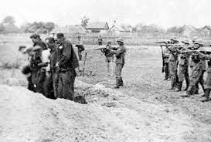
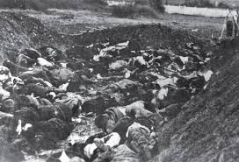

У ОКОЛИНИ ГРАДА ВРЛО БРЗО СУ ФОРМИРАНИ ПАРТИЗАНСКИ И ЧЕТНИЧКИ ОДРЕДИ
КОЈИ СУ НАПАДАЛИ НЕМАЧКУ ВОЈСКУ, СКЛАДИШТА, КАМИОНЕ.
ЗБОГ ОВОГА СУ НЕМЦИ ПОЧЕЛИ ХАПШЕЊА ПО ГРАДУ. СТОТИНУ УХАПШЕНИХ СУ ИЗДВОЈИЛИ
И НАРЕДИЛИ ИМ ДА КОПАЈУ ВЕЛИКУ РУПУ У КОЈОЈ СУ ИХ ЗАТИМ СТРЕЉАЛИ. ТАДА СУ
ПОЧЕЛИ ПРЕТРЕСАЊЕ КУЋА И ОДВОЂЕЊЕ ЉУДИ НА СТРАТИШТЕ. СМАТРА СЕ ДА ЈЕ ТАДА
СТРЕЉАНО 1736 ЉУДИ, А НАРЕДНИХ ДАНА НА ПРЕВАРУ (НАРЕЂЕНО ЈЕ ДА СЕ ОВЕРЕ ЛИЧНЕ КАРТЕ,
ОНИ КОЈИ СУ ДИШЛИ ДА ИХ ОВЕРЕ СУ УХАПШЕНИ), ЈЕ УХВАЋЕНО И СТРЕЉАНО ЈОШ ЉУДИ.
УКУПАН БРОЈ СТРЕЉАНИХ У КРАЉЕВУ ТОКОМ КРВАВОГ ОКТОБРА ЈЕ ВИШЕ ОД 1800.
СТРЕЉАЊЕ У КРАЉЕВУ, ОКТОБАР 1941. ГОДИНЕ
СПОМЕН ПАРК
КРАЉЕВО ЈЕ ОСЛОБОЂЕНО ПОСЛЕ ТРИ ГОДИНЕ И СЕДАМ МЕСЕЦИ У НОЋИ ИЗМЕЂУ
28. И 29. НОВЕМБРА 1944. ГОДИНЕ, ПОСЛЕ ЧЕТРДЕСЕТ ДАНА ТЕШКИХ БОРБИ.

Slide 15
КВИЗ
ШТА ЈЕ БИО УЗРОК ДРУГОГ СВЕТСКОГ РАТА?
_____________________________________________________________________________________________
ЗАШТО ЈЕ НЕМАЧКА НАПАЛА ЈУГОСЛАВИЈУ?
А) НИСУ ВОЛЕЛИ ЈУГОСЛАВИЈУ
Б) ДА БИ КАЗНИЛА ДЕМОНСТРАЦИЈЕ
В) ДА БИ ЛАКШЕ СТИГЛА ДО ЈАДРАНСКОГ МОРА
3. КАКО СУ НЕМЦИ КАЖЊАВАЛИ ОТПОР И ГДЕ ЈЕ СТРАДАЛО НАЈВИШЕ ЉУДИ?
_______________________________________________________________________________________________
4. ЦИЉ ЧЕТНИЧКОГ ПОКРЕТА ЈЕ БИО СТВАРАЊЕ РЕПУБЛИКЕ. ТАЧНО/НЕТАЧНО
НАЈВЕЋЕ БИТКЕ СУ БИЛЕ НА НЕРЕТВИ, КОЗАРИ И СУТЈЕСЦИ. ТАЧНО/НЕТАЧНО
ВОЂА ПАРТИЗАНА ЈЕ БИО ДРАГОЉУБ ДРАЖА МИХАИЛОВИЋ ТАЧНО/НЕТАЧНО
ПАРТИЗАНИ СУ СТИГЛИ ДО БЕОГРАДА У ЛЕТО 1944. ГОДИНЕ. ТАЧНО/НЕТАЧНО
5. ГДЕ ЈЕ БАЧЕНА ПРВА АТОМСКА БОМБА?
А) НА ИТАЛИЈУ
Б) НА НЕМАЧКУ
В) НА ЈАПАН
6. КОЈИ ДАН СЕ СЛАВИ КАО ДАН ПОБЕДЕ У ДРУГОМ СВЕТСКОМ РАТУ?
_______________________________________________________________________________________________

